Slide 1
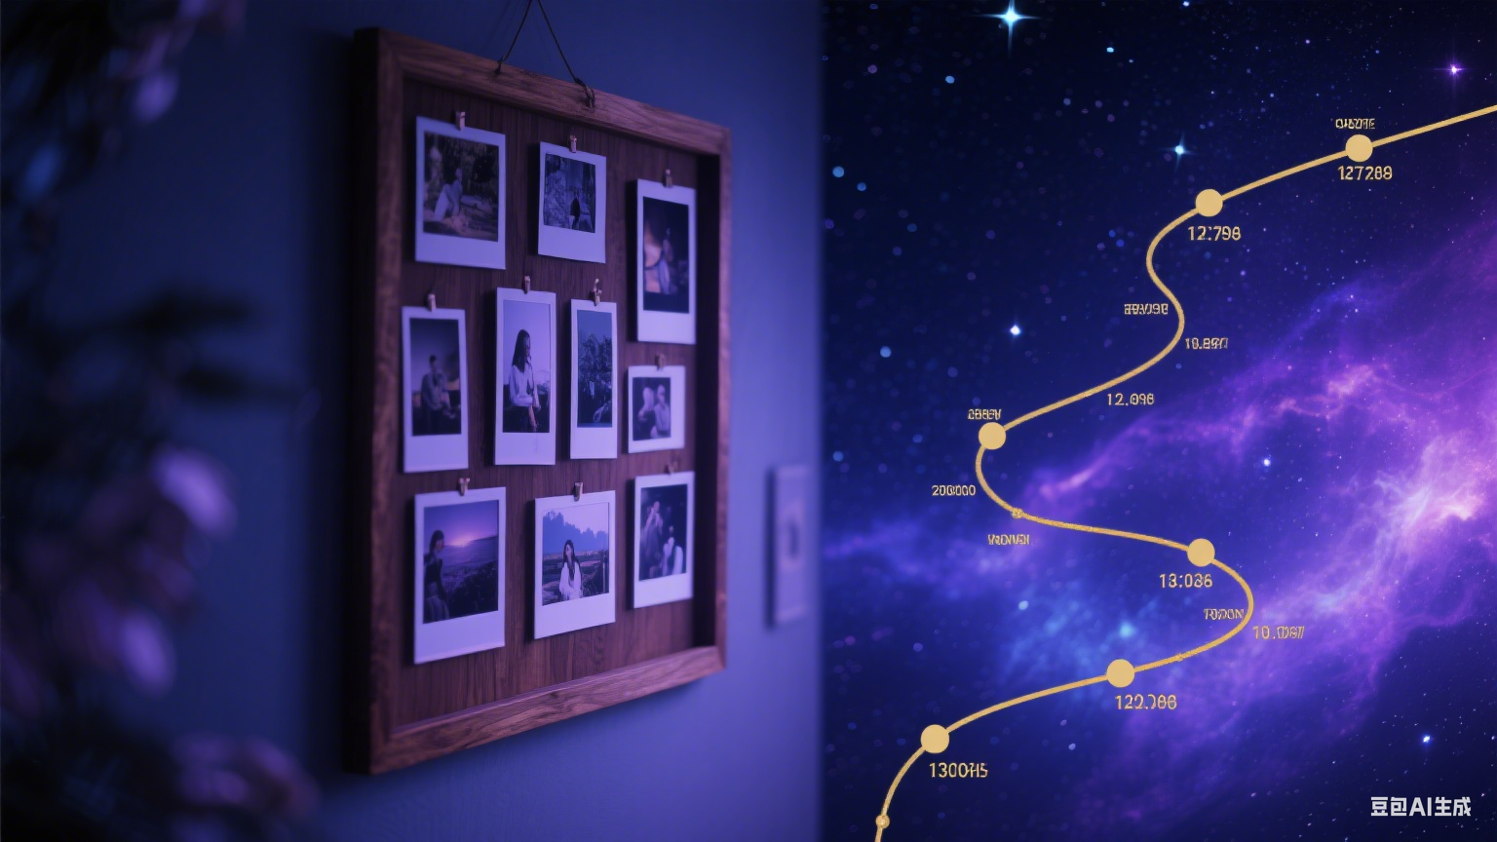
一段写在时光里的爱情故事
这是一个关于挽回、试错与记录的故事
Notes:
今天我们不从技术开始，而从一个爱情故事讲起。

Slide 2
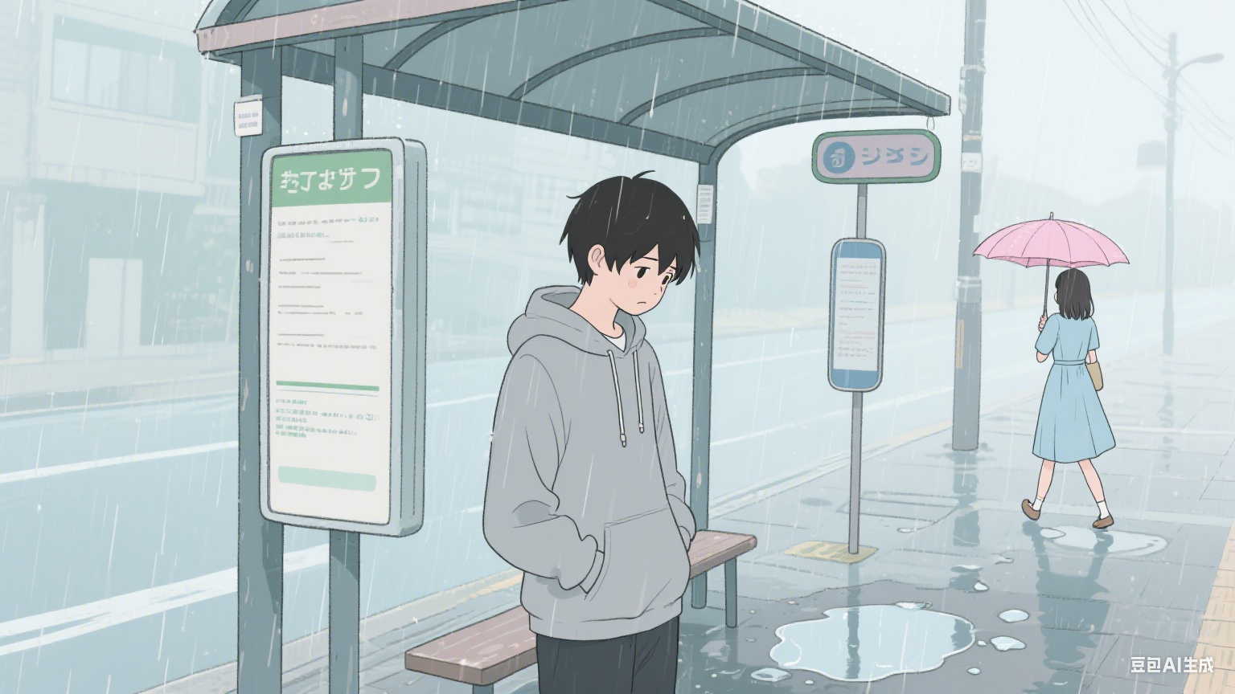
Notes:
他曾深深爱过一个人，却在关键的时刻没有鼓起勇气说出口。

Slide 3
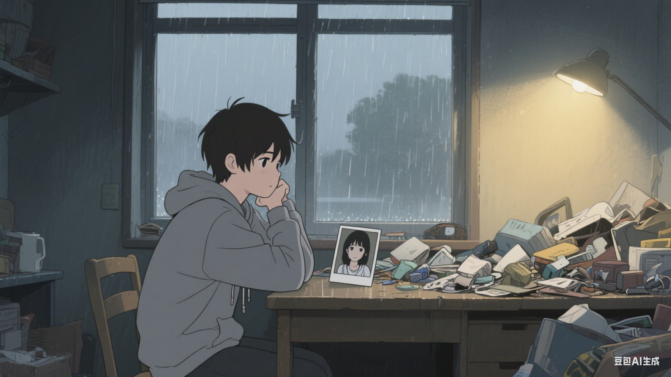
Notes:
从那之后他时长遗憾自己当时不够勇敢，望着照片怔怔出神

Slide 4
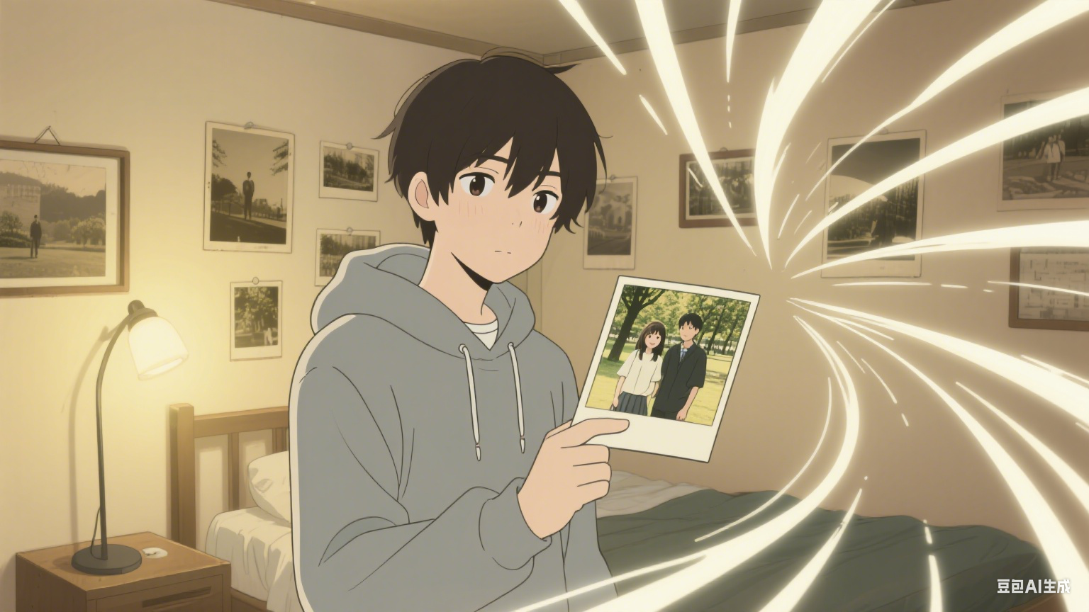
Notes:
后来，他觉醒了超能力。每一张照片，都能带他穿越回过去，弥补那些曾经的遗憾。

Slide 5

Notes:
他回到了那个夜晚，说出了那句迟到的表白。

Slide 6

Notes:
历史因此改写，现实也刷新了主线。

Slide 7
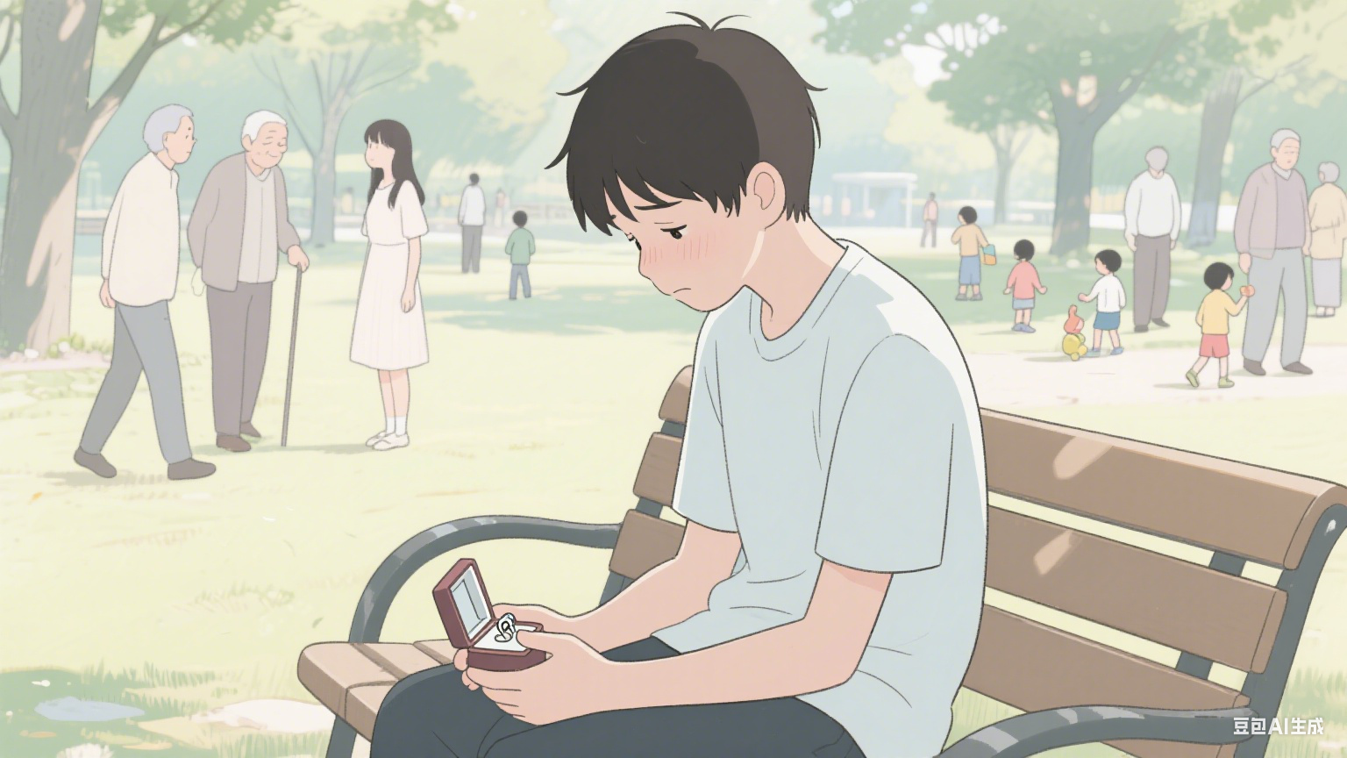
Notes:
在现实的压力面前，家境贫寒的男孩需要一次完美的求婚才可能求婚成功

Slide 8
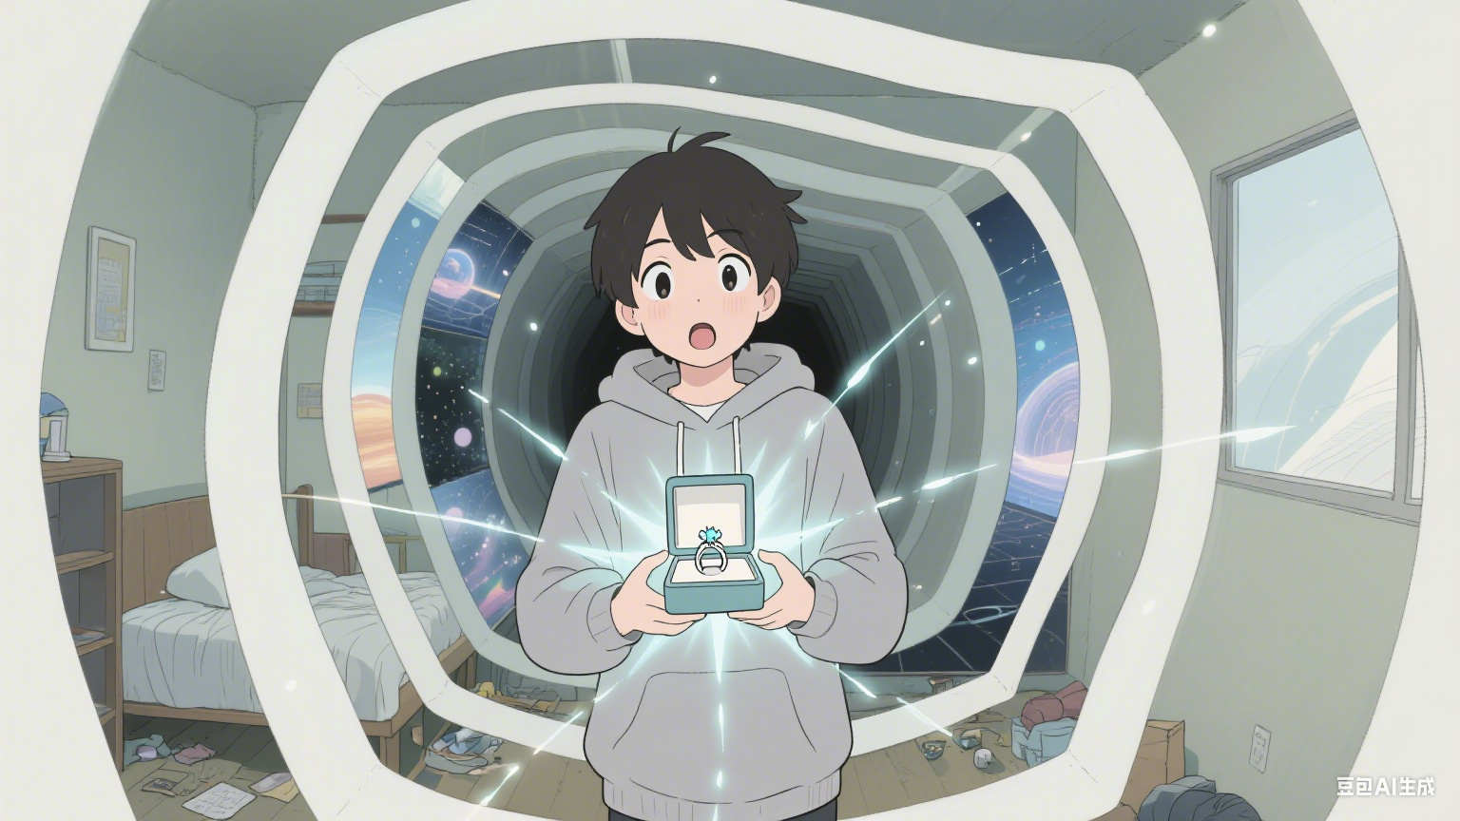
Notes:
这时，男孩觉醒了新的能力，可以穿越不同的平行时空寻找正确的方法

Slide 9
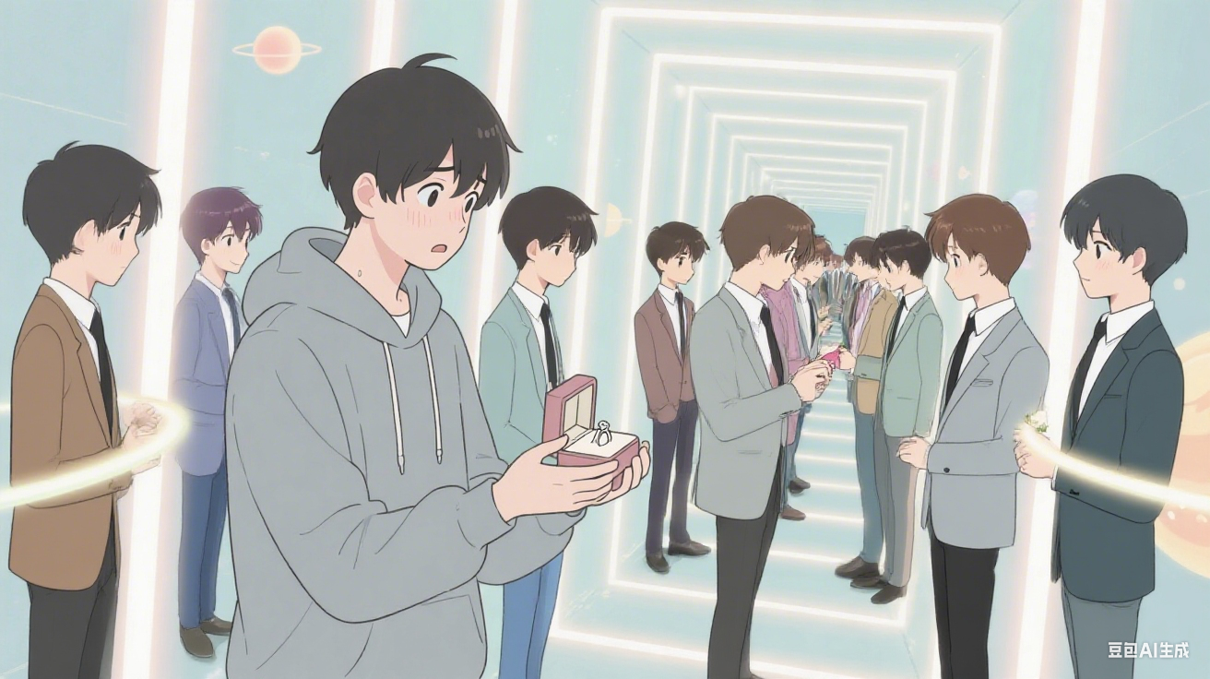
Notes:
为了求婚，他在平行宇宙中一次次试错

Slide 10

Notes:
最终找到了万分之一的最打动她的方式，带回了自己的时空。

Slide 11
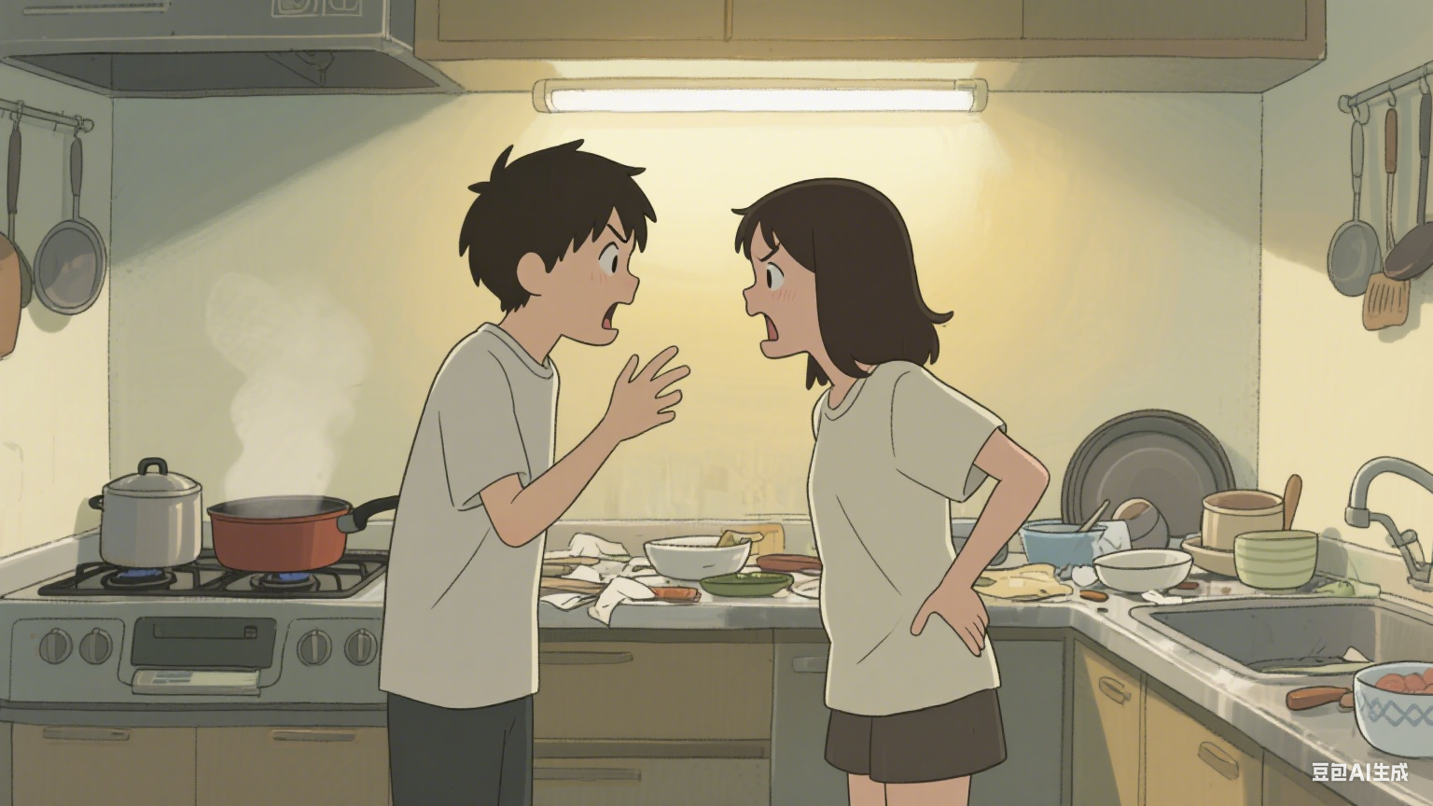
Notes:
婚后因为柴米油盐酱醋茶，双方时长发生矛盾，埋下了婚姻破裂的种子

Slide 12
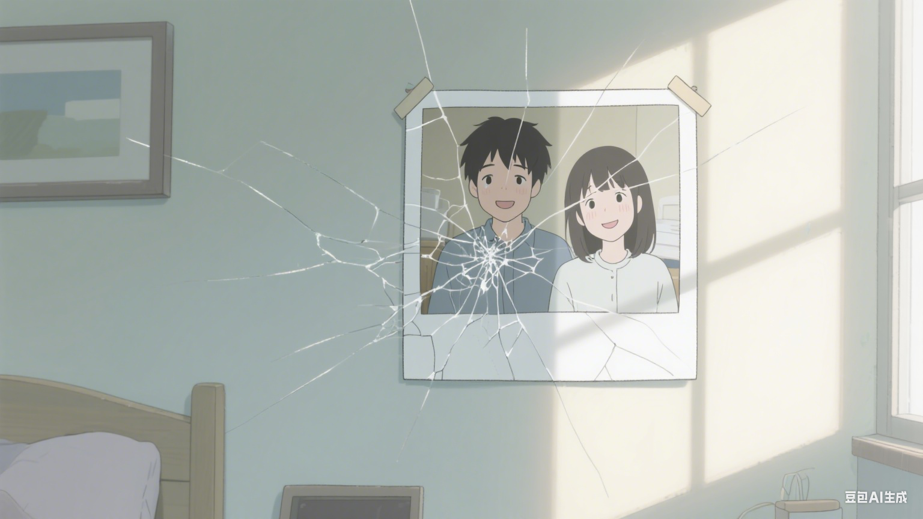
Notes:
后来他们有了孩子。但当婚姻出现裂痕时，他无法放弃孩子再回到孩子出生前。

Slide 13
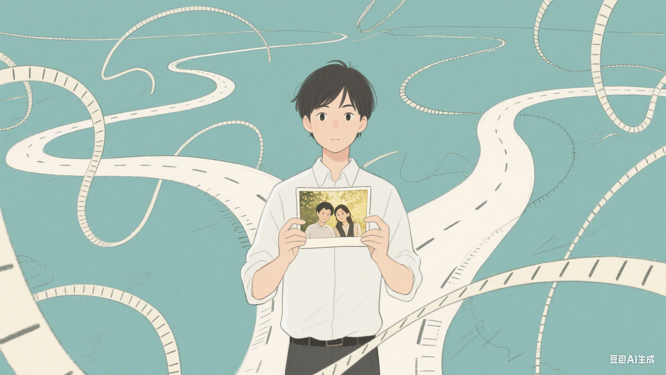
Notes:
于是他为了修复这段关系，穿越回到过去仔细查排查了双方的每一个矛盾，最终找到了矛盾的根源。

Slide 14
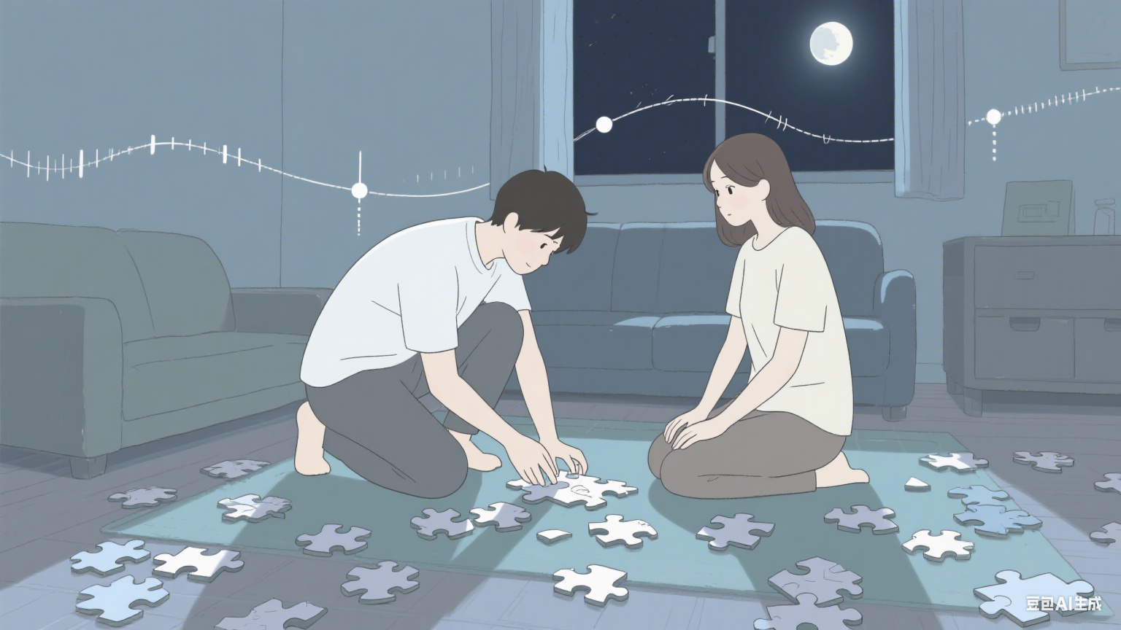
Notes:
他根据矛盾的根源，提出了有针对性的补救措施，双方一起重新拼好了婚姻的拼图。幸福的度过了一生

Slide 15
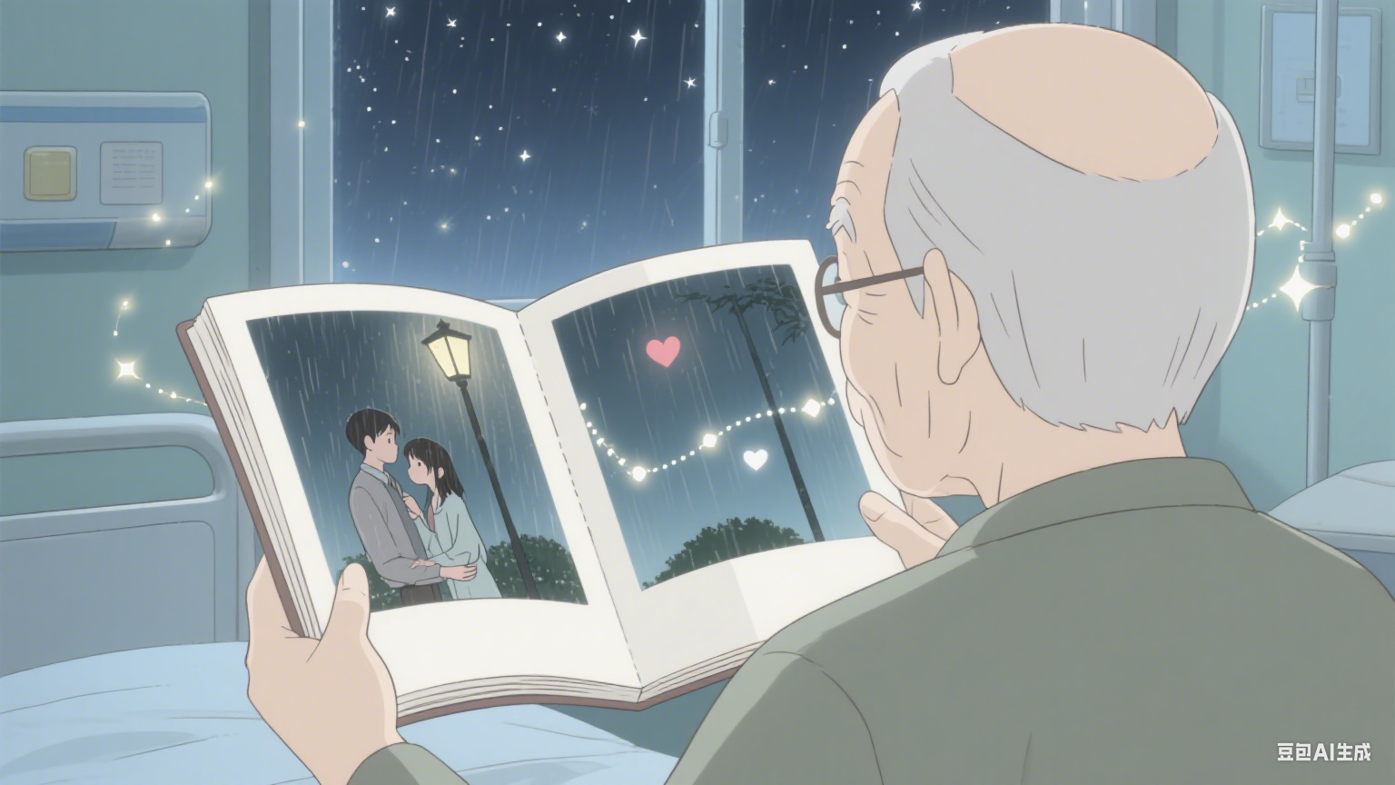
Notes:
临终之际，他翻看过往

Slide 16
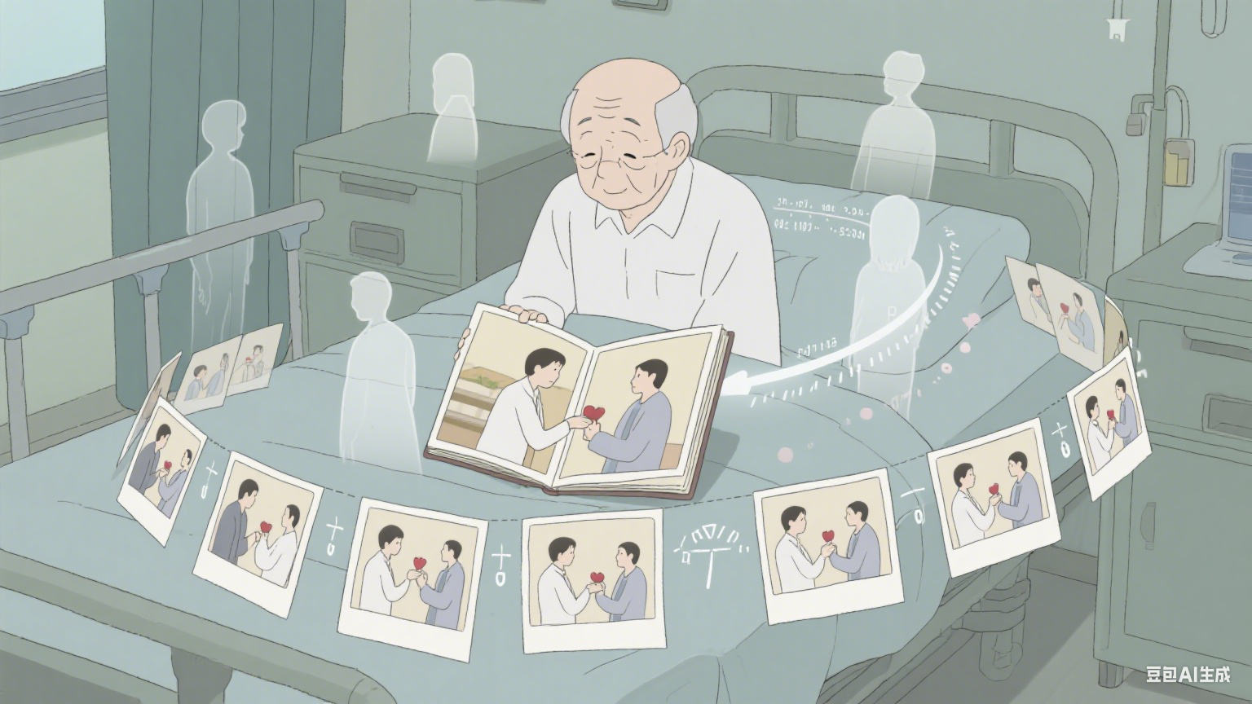
Notes:
每一段记录、每一处修改，都是他为爱、为人生，做出的努力。

Slide 17

Notes:
他的超能力，是他的相机和日记。

Slide 18
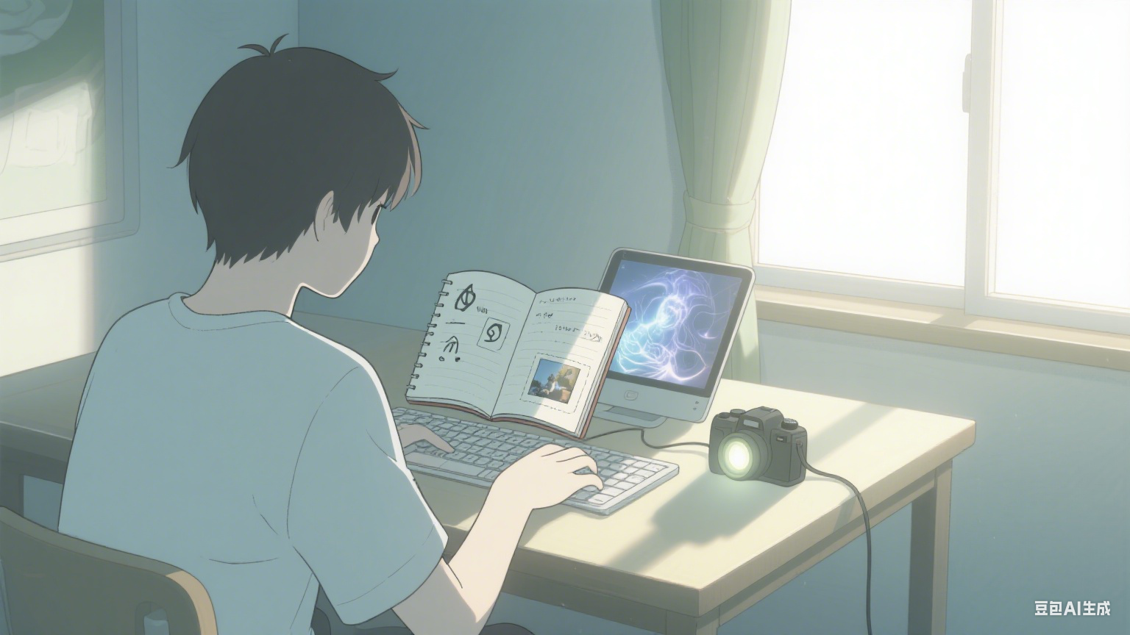
Notes:
而我们今天要讲的工具，也正是这样一种能力——Git。
它不是写代码的工具，而是记录、回顾、修改、协作的人类智慧的时间机。

